Slide 1
Патологии органов дыхательной системы

Slide 2
1. Патологические состояния носовой полости
2. Гайморит
3. Фронтит
4. Коллапс трахеи
5. Заворот доли легкого

Slide 3
Патологические состояния носовой полости
Все патологии можно разделить на три группы:
Структурные патологии (врожденные/приобретенные), неоплазия.
Воспалительные (острые/хронические).
Инфекционные (вирусные/бактериальные/грибковые).

Slide 4
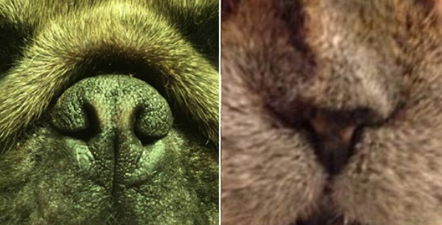
Структурные патологии Стеноз ноздрей
Наблюдается в основном у брахицефалических пород собак (как одно из составляющих брахицефалического синдрома), а также у кошек британской породы и скоттиш-фолдов. Диагностика заключается в визуальном осмотре (посредством специального носового зеркала), при котором устанавливается значительное сужение просвета ноздрей.

Slide 5
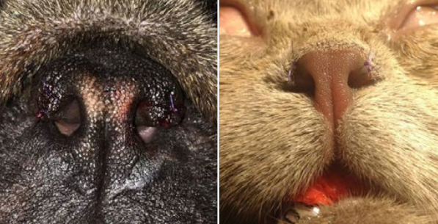
Лечение – хирургическое, заключается в увеличении диаметра просвета ноздрей путем вертикальной, горизонтальной или модифицированной техники. Операция довольно проста в исполнении, не требует специфических инструментов, непродолжительная и, как правило, значительно улучшает дыхание, особенно у кошек.

Slide 6
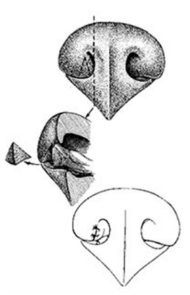
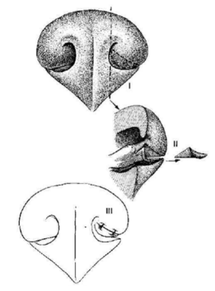

Slide 7
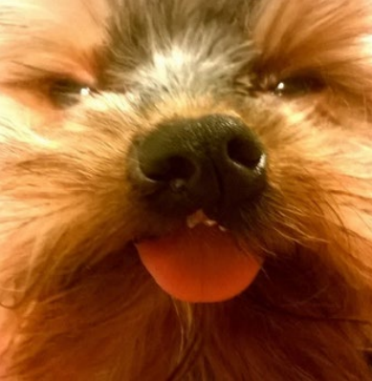
«Заячья губа»
Врожденная аномалия, встречается у кошек и собак. Диагноз ставится визуально, лечение – хирургическое. Следует помнить, что хирургия позволит обеспечить достойное качество жизни животного, но косметический дефект останется.

Slide 8
Инородные тела в носу
Чаще встречаются у собак, особенно карликовых пород, в связи с распространенным среди них синдромом «обратного чихания», вследствие которого частицы корма при вдохе забрасываются в носовую полость через общий носовой ход и, застревая там, вызывают симптомы преимущественно одностороннего ринита. Обычно это происходит у молодых или среднего возраста собак, наиболее предрасположены породы: чихуахуа, той-терьеры, йоркширские терьеры. У кошек распространенными инородными телами являются травинки.

Slide 9
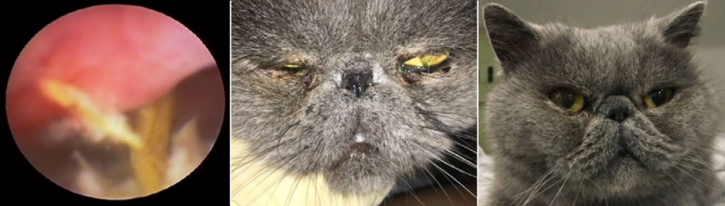
Симптомы включают в себя серозный или гнойный, обычно унилатеральный ринит, чихание, слезотечение. Визуальная диагностика проводится посредством риноскопии, при которой в носу обнаруживается инородное тело и имеется возможность его одновременного извлечения.
Риноскопия: визуализация инородного тела. Вид кошки до и после извлечения инородного тела

Slide 10
Ороназальная фистула
Обычно приобретенная патология, которая заключается в наличии фистулы между ротовой и носовой полостью. Встречается у пожилых животных с симптомами халитоза, проявляется наличием болезненности при приеме корма, хроническими гнойными или кровянистыми выделениями из носа, иногда острым кровотечением. Диагноз ставится визуально, после осмотра ротовой полости/зубов и подтверждается путем рентгенологического исследования или КТ.

Slide 11
Лечение
Лишь редкие случаи ороназальной фистулы, способны разрешиться на фоне консервативной терапии (пр. системные антибиотики на срок 10-14 дней), в подавляющем большинстве случаев заболевания требует хирургической коррекции.
Для закрытий соединений ротовой и носовой полостей подбирают индивидуальную технику, после обследования животного под наркозом и определения характера дефекта. При хирургическом лечении ороназальных фистул малого размера, может быть применено простое ушивание дефекта, но в большинстве случаев – проводятся различные виды пластических операций, когда слизистая оболочка с ротовой полости отслаивается и перемещается для закрытия отверстий. После хирургической коррекции, животному назначаются антибиотики на срок 10-14 дней.

Slide 12
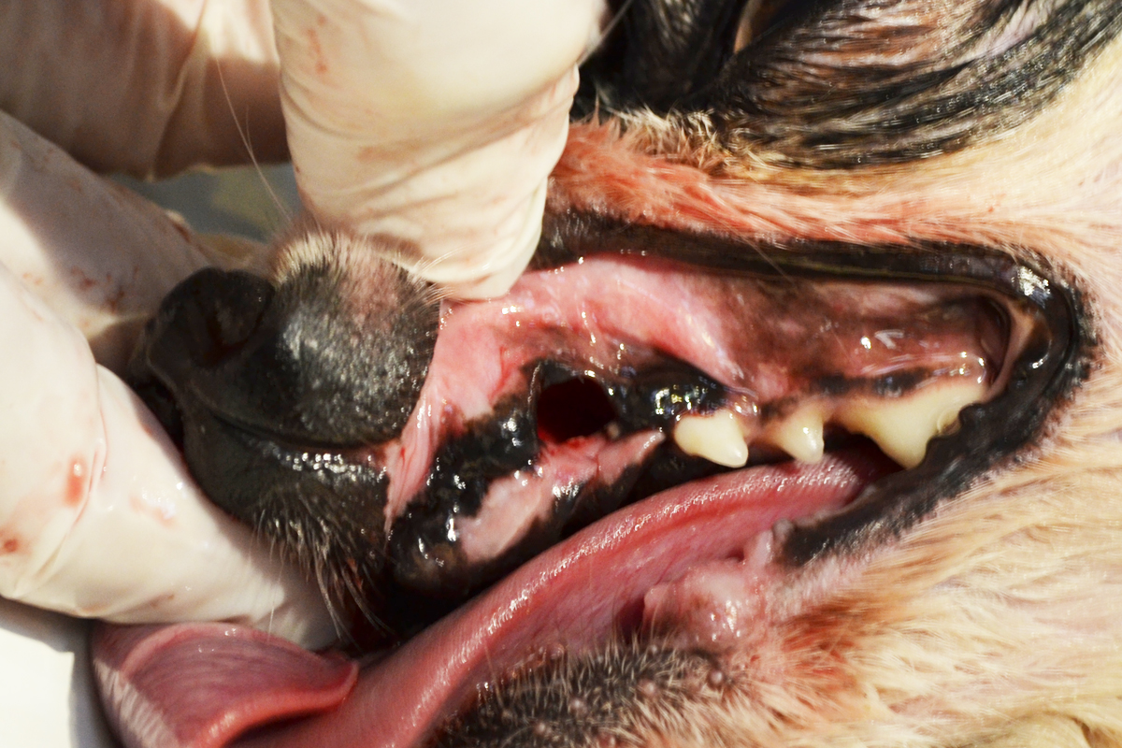
Приобретенная ороназальная фистула после удаления патологически измененного клыка, данное отверстие свободно соединяется с носовой полостью

Slide 13
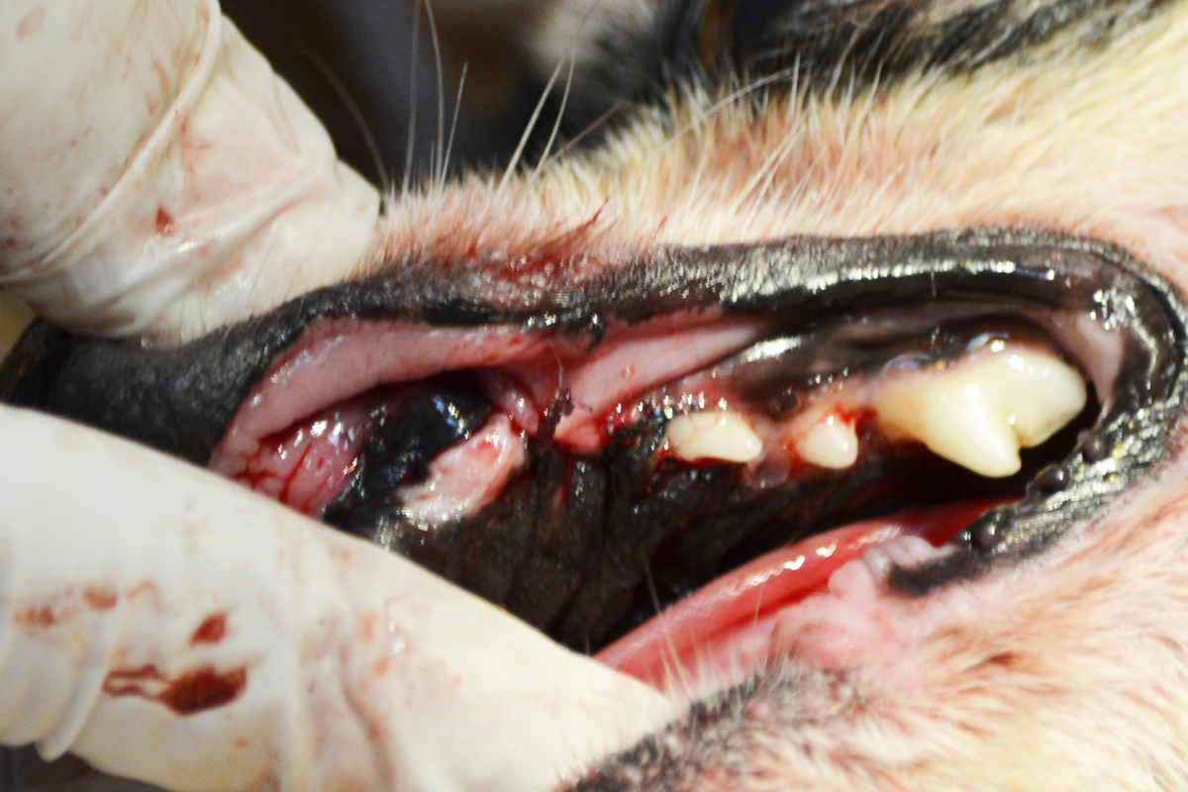
Закрытие дефекта, используя участок слизистой оболочки верхней губы. Провели надрез верхней губы и затем, подшили слизистую оболочку с нижней границей фистулы, вследствие чего, произошло закрытие дефекта

Slide 14
Назофарингеальный стеноз
Назофарингеальный стеноз (НФС) — это образование перепонки (мембраны) между мягким небом и дорсальным сводом носоглотки. При этом происходит чрезмерное сужение канала, который соединяет носовую и ротовую полость. В норме канал носоглотки у кошки среднего веса (около 4-х кг) составляет 6 – 7 мм. При развитии стеноза он может сужаться до 1-2 мм. Это, соответственно, приводит к значительному затруднению прохода воздуха и дренажа носовой полости.

Slide 15
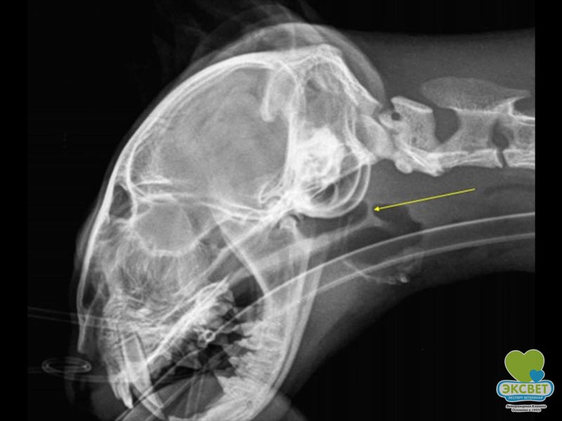
Боковая рентгенограмма головы. В каудальной части мягкого неба визуализируется мягкотканная мембрана (указано стрелкой)

Slide 16
Лечение
Консервативное лечение можно применять при обнаружении врожденной формы. В качестве препаратов первого выбора используют преднизолон и антибиотикотерапию. Также данный вид терапии можно использовать для облегчения симптомов перед применением хирургического лечения.
Приобретенная форма плохо реагирует на консервативное лечение и соответственно основной вид коррекции – хирургический. В качестве хирургического лечения применяют различные техники: прямое расширение стеноза, установка временных и постоянных стентов, а также баллонная дилатация.

Slide 17
Лечение методом временного стентирования носоглотки
Для этого используют силиконовую трубку, которую на 3 недели размещают в области носоглотки и фиксируют сквозным швом через мягкое небо. Для проведения трубки используют эндоскопический захват, проведенный через носовую полость. Предварительно проводят расширение стеноза с помощью гемостатического зажима.

Slide 18
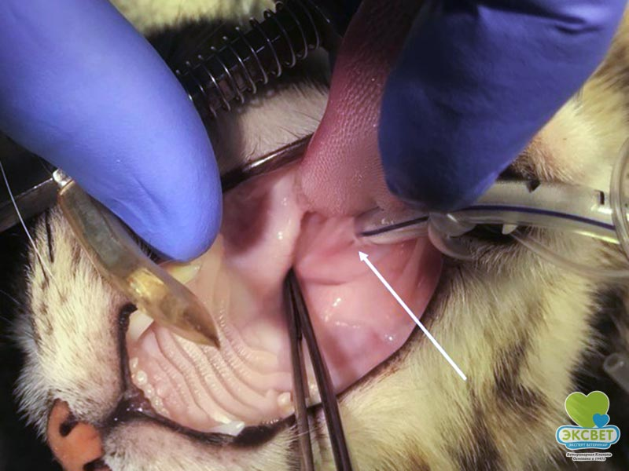
Белая стрелка указывает на область стеноза

Slide 19
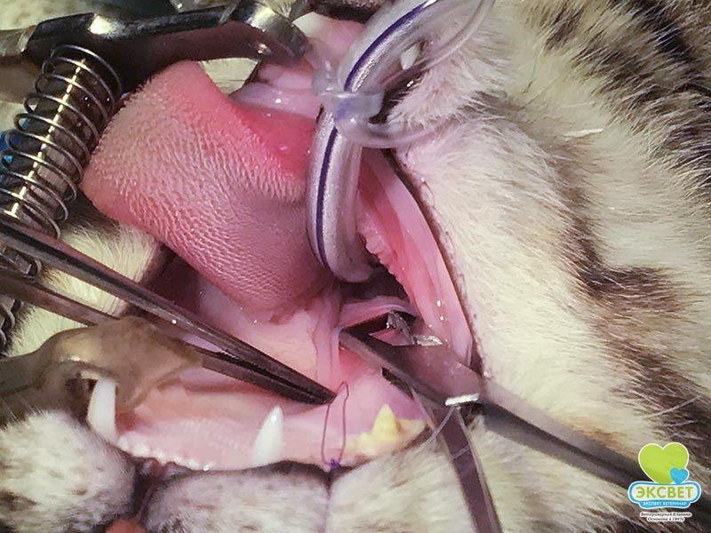
Расширение стенозированного отверстия гемостатическим зажимом

Slide 20
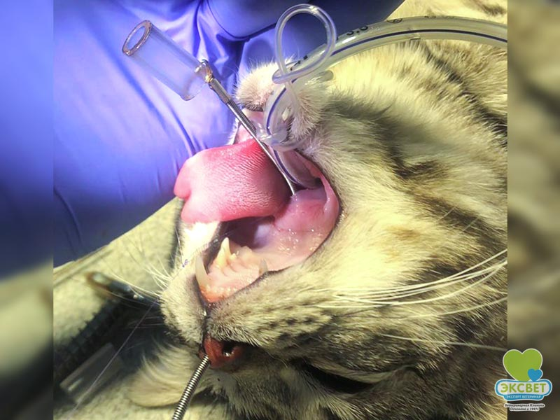
Проведение эндоскопического захвата через носовую полость

Slide 21
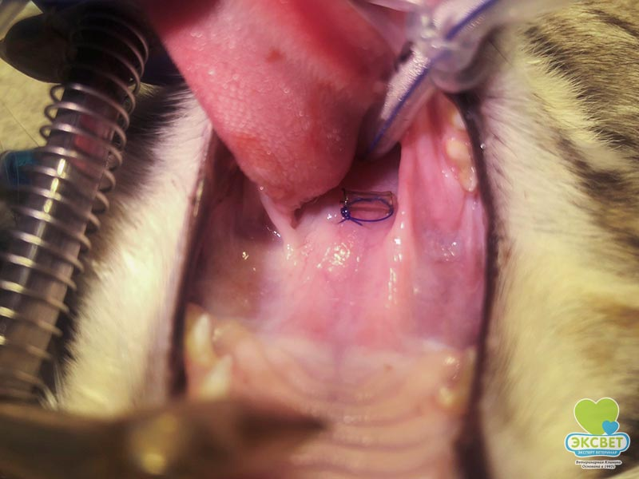
Фиксация стента сквозным швом

Slide 22
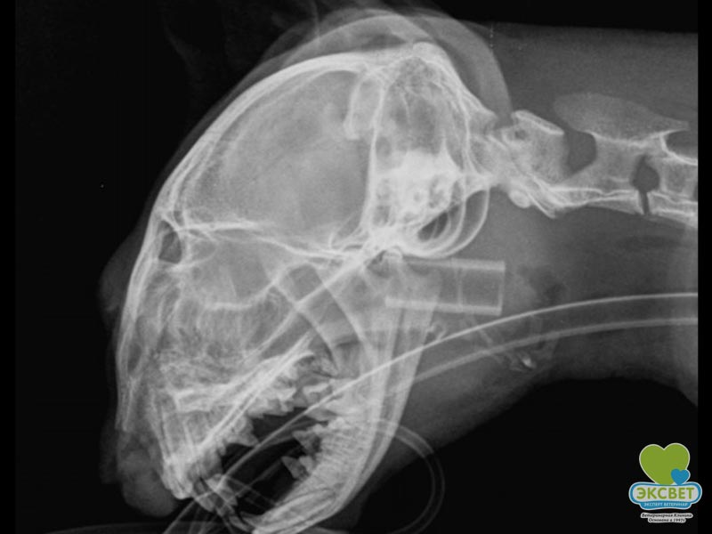
Боковая рентгенограмма после установки стента

Slide 23
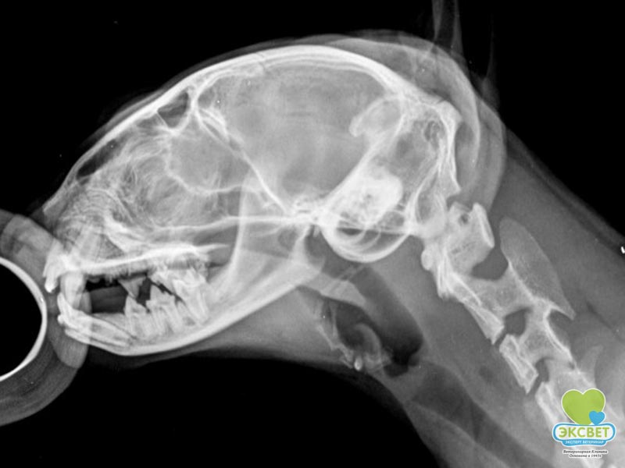
Боковая рентгенограмма после удаления стента. Рентгенографических признаков наличия мембраны нет

Slide 24
Несмотря на размер стента, значительных признаков дискомфорта, нарушения глотания, дыхания и миграции стента не наблюдали.
Эффективность данного метода по разным литературным данным около 85-90%. Длительность наблюдения от 3 до 10 месяцев. Значительных ухудшений дыхания в отдаленном периоде не наблюдали.

Slide 25
Воспалительные заболевания носовой полости
К воспалительным заболеваниям носовой полости относят назофарингеальные полипы кошек, лимфоплазмоцитарный и эозинофильный риниты собак.
Назофарингеальные полипы
Доброкачественные массы на ножке, образующиеся из слизистой оболочки носоглотки, евстахиевой трубы или среднего уха с возможным прорастанием в носоглотку, среднее ухо или наружный слуховой проход. Назофарингеальные полипы достаточно часто отмечаются у кошек и занимают второе место после лимфомы в роли причины заболеваний носоглотки. У собак диагностируются лишь единичные случаи назофарингеальных полипов прорастающих в среднее ухо, и данное заболевание описано в основном для кошек. По течению, полипы могут быть как одно- так и двусторонними.

Slide 26
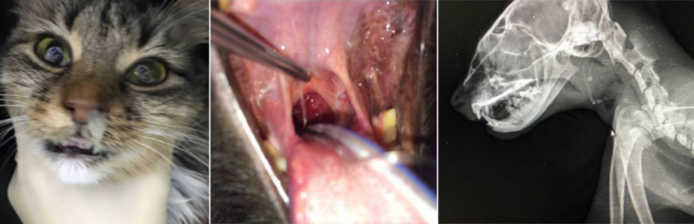
Диагностика такого рода болезней заключается в сборе анамнеза (длительность заболевания, ответ на терапию, характер дыхания, толерантность к нагрузкам и т.д.), осмотре, рентгенологическом исследовании и эндоскопии. Также можно провести МРТ или КТ, которые позволят дать полную оценку о состоянии носовых раковин, наличии содержимого в лобных синусах и остроте процесса.

Slide 27
Лечение: удаление полипа. Наиболее предпочтителен эндоскопический доступ, при котором наименьшим образом травмируются здоровые носовые раковины, можно оценить качество проведенной операции и при необходимости провести лазерную абляцию. При сопровождающемся фронтите одномоментно проводится фронтотомия. Данный метод позволять предотвратить хаотичное формирование грануляционной ткани в носу, что с течением времени приводит к тотальной обструкции носовой полости с явлениями хронического риносинусита.

Slide 28
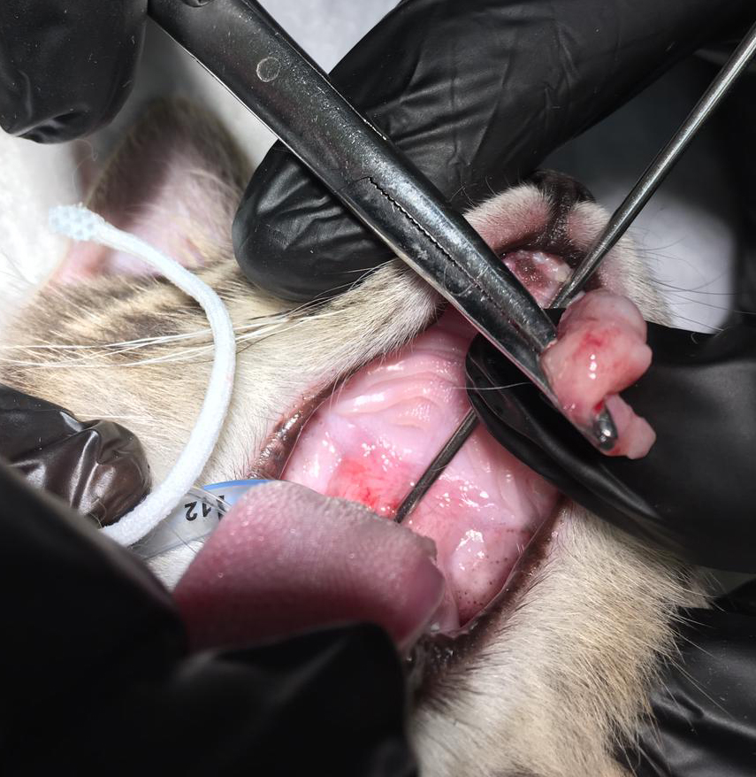
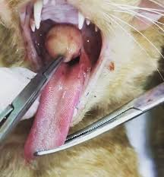

Slide 29
Гайморит
Гайморит – патологическое состояние организма, характеризующееся воспалением слизистой оболочки верхнечелюстной пазухи. В результате патпроцесса накапливается экссудат, в дальнейшем развивается сильная интоксикация организма. Гнойное содержимое пазух постепенно провоцирует размягчение костной ткани с последующим проникновением экссудата в головной мозг.

Slide 30
Клинические признаки у собак
Течение заболевания чаще хроническое, но явные и тяжелые признаки заметны при острой форме патологии. Владелец питомца может заметить:
снижение аппетита, собака отказывается даже от лакомств;
незначительное повышение температуры на 1-2° С (при измерении);
истечение из одной ноздри слизистого или слизисто-гнойного характера – это явный признак гайморита.
Выделение экссудата усиливается при наклоне головы, быстром беге, при кашле или чихании. При пальпации носовых пазух собака проявляет агрессивность из-за умеренной или сильной болезненности. При перкуссии (простукивании) вместо коробочного (звук пустой коробки) звука будет тупой, демонстрирующий заполненность полостей слизью или гноем.

Slide 31
Диагноз ставят на основании учета данных обследования и анамнеза. Обязательно проводят лабораторные исследования, в крови отмечают повышенное СОЭ и нейтрофильный лейкоцитоз. На рентгене видны участки затемнения в области гайморовых пазух, что указывает на скопление экссудата. Диагностическая трепанация – редкое явление, но оно может присутствовать, если иными методиками не удалось установить очевидное.
При риноскопии отмечают припухлость, отечность слизистой носовых ходов, часто находят полоски слизистой с гноем. Подчелюстные лимфоузлы у собаки будут припухлые, особенно это выражено на стороне поражения гайморовых пазух. Обширное скопление гнойного экссудата дает воспалительную реакцию на периартикулярные ткани, это может проявиться в виде конъюнктивита или отека век.

Slide 32
Лечение начинается с устранения первопричины гайморита. Без соблюдения этого условия будут постоянные рецидивы болезни.
При запущенном гнойном гайморите и скоплении экссудата при невозможности его естественного вытекания, проводят хирургическую операцию – вскрывают гайморову полость, удаляют содержимое и промывают антисептическими растворами. После закачивают антибиотиками для предупреждения дальнейшего развития микрофлоры.

Slide 33
Фронтит
Это воспалительный процесс слизистой оболочки лобной пазухи, который вначале проходит в катаральной форме, затем становится гнойным. Гнойный фронтит вызывает лизис (расплавление) костной ткани и может привести к возникновению энцефалита (поражения головного мозга) или сепсиса (заражения крови), что приводит к летальному исходу.

Slide 34
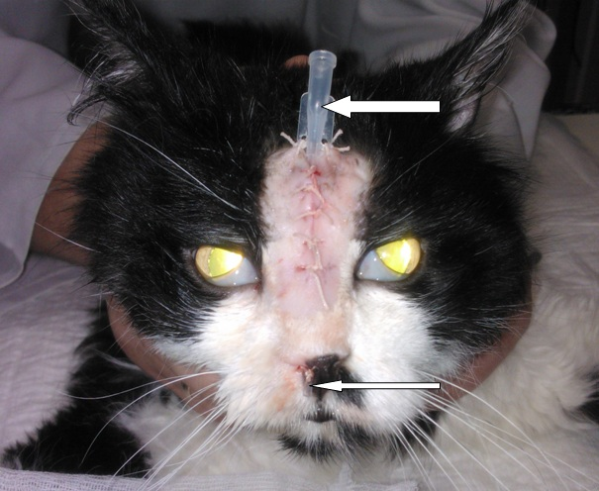
Наиболее эффективным хирургическим вмешательством является дренирование лобной пазухи с последующей ее санацией, и интенсивной антибиотикотерапией.

Slide 35
Коллапс трахеи
В современной ветеринарной медицине коллапсом трахеи называют синдром, характеризующийся дорсо-вентральным уплощением трахеальных колец и дряблостью дорсальной мягкотканной оболочки.
У собак маленьких и миниатюрных пород имеется предрасположенность к деформации просвета трахеи в каудальной шейной части и краниальной грудной. Конкретная причина такого явления на сегодняшний день точно не определена. На сегодняшний день точно известно одно: существует склонность к коллапсу трахеи у собак таких пород, как йоркширский терьер, карликовый шпиц, чихуахуа, той-терьер, миниатюрный пудель. Данным заболеванием подвержены собаки любого возраста и пола. Клиническая картина характеризуется такими симптомами, как кашель и диспноэ различной степени, которые зависят от степени пролапса дорсальной мягкотканой стенки и жесткости трахеальных колец.

Slide 36
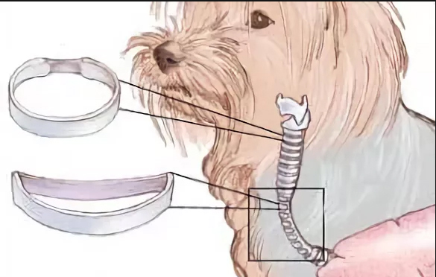

Slide 37
Диагностика данного заболевания не представляет трудностей и базируется на данных клинического осмотра (положительный симптом раздражения трахеи, свистящее дыхание, одышка) и данных рентгенологического обследования. В затруднительных случаях проводят трахеоскопию.
Рентгенографическое обследование проводится в условиях первичного приема без дополнительной подготовки. Единственным отрицательным моментом является состояние дыхательной системы с нулевым потоком воздуха, при этом сужения трахеи можно не увидеть, поэтому стандартным для постановки диагноза является проведение серии рентгеновских снимков в правом и левом боковых положениях.
При спорном диагнозе обязательным условием является проведение эндоскопического исследования верхних отделов дыхательных путей. Оно выполняется под седацией и дает возможность объективно оценить состояние гортани, трахеи, магистральных бронхов.

Slide 38
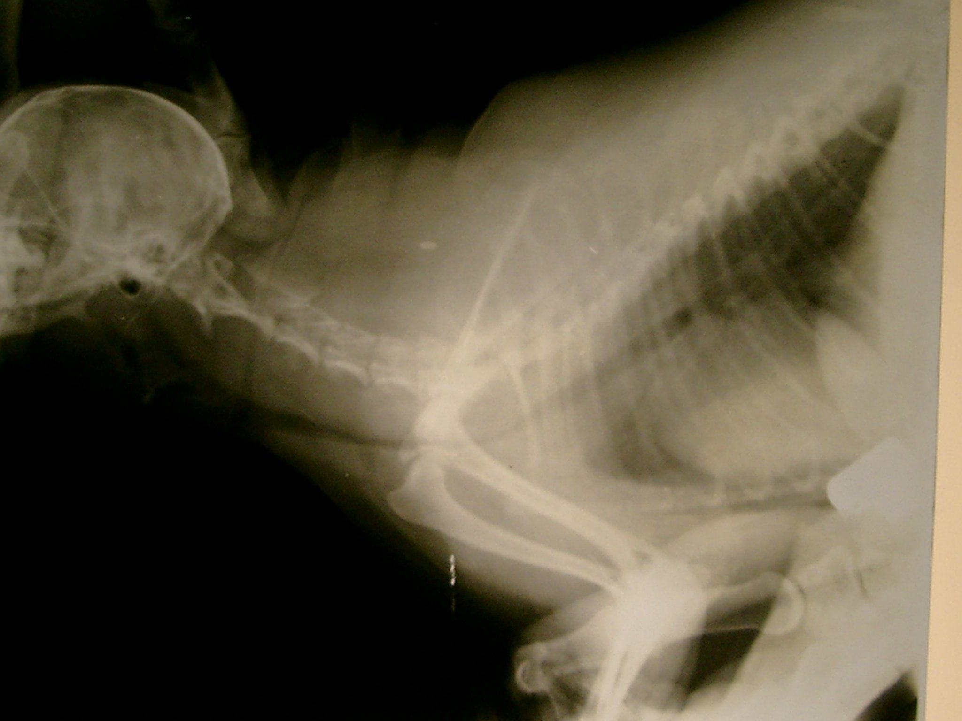

Slide 39
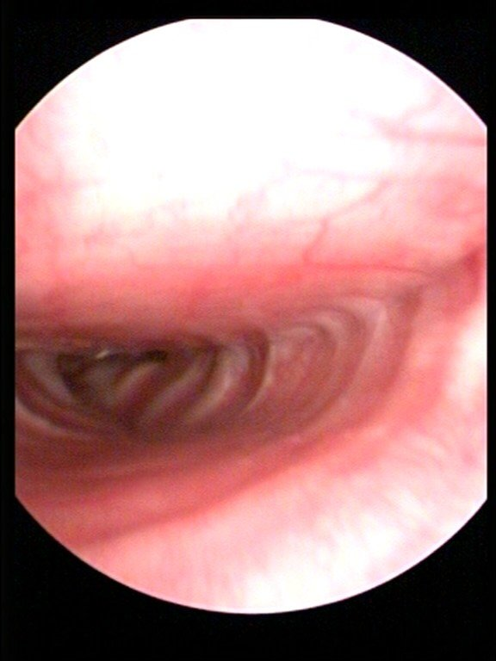

Slide 40
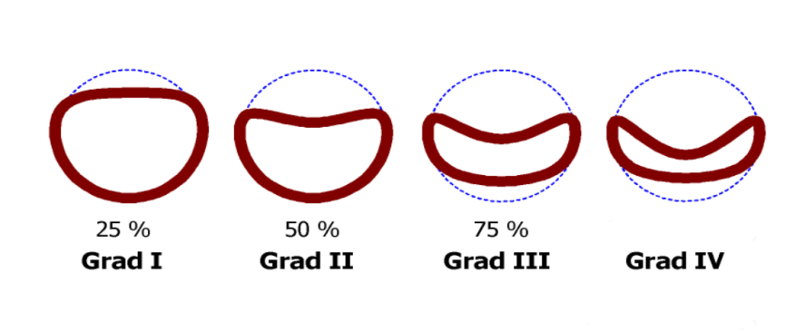
Лечение
На сегодняшний день лучшие результаты получены при стентировании внутреннего просвета трахеи сеточными конструкциями, которые поддерживают просвет трахеи и способны выдерживать нагрузки, характерные для данной анатомической области.

Slide 41
Процесс стентирования проводится под эндоскопическим и радиологическим контролем и занимает 10–20 минут. В зависимости от тяжести состояния, в котором был доставлен пациент в клинику, он остается в стационаре от 1 до 2 суток. Первые 14 дней животное получает стандартную схему антибиотиков, противокашлевые препараты, муколитические средства, а в некоторых случаях – стероиды. Приблизительно через 21 день нитиноловая сетка заполняется прорастающим эпителием трахеи, и стент полностью фиксируется в трахее.
По состоянию животного проводятся контрольные рентгенологические обследования через 4 недели. Далее — 1 раз в 6 месяцев.
Постановка специально разработанного эндотрахеального стента на сегодняшний день является хорошим терапевтическим решением с мгновенным эффектом улучшения состояния и хорошим прогнозом по поддержанию здоровья животного.

Slide 42
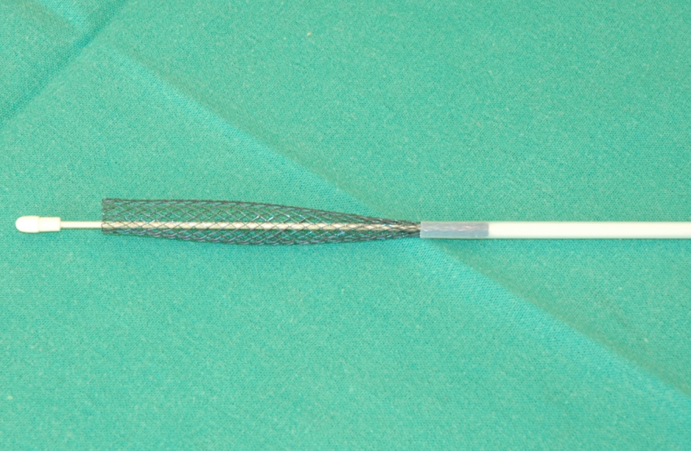
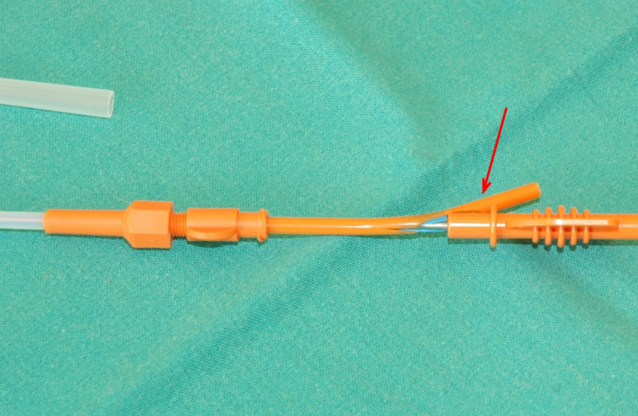
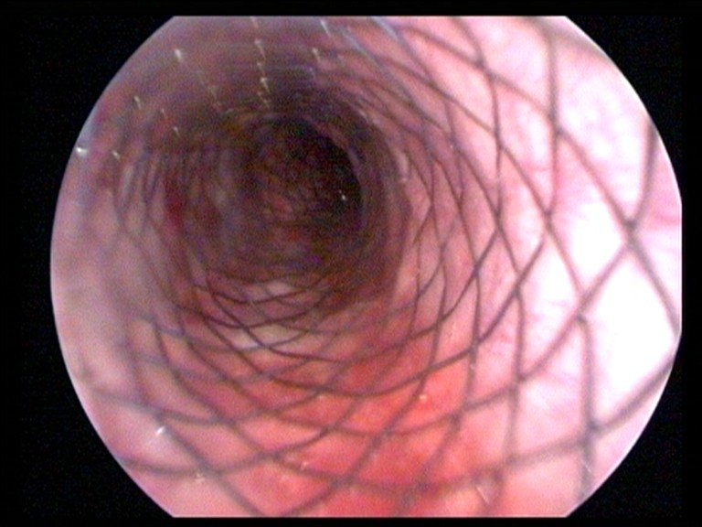

Slide 43
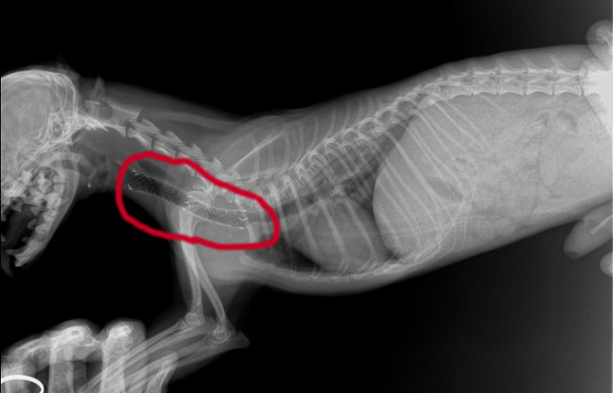

Slide 44
Заворот доли легкого
Заворот доли легкого – острое или подострое патологическое состояние, вызванное скручиванием доли легкого (аксиальная ротация) относительно оси бронха. При этом нарушается перфузия и вентиляция пораженных долей легких, но в начальных этапах и при частичном завороте доли легкого перфузия первое время сохраняется.

Slide 45
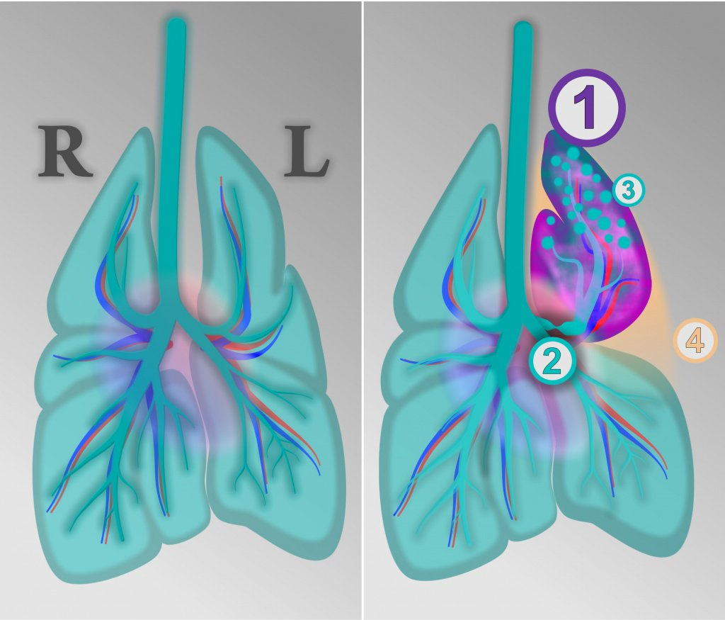
Схематические изображения легких и заворота доли легкого на примере краниальной доли левого легкого. 1) Пораженная доля легкого. 2) Участок перекрута и обструкции долевого бронха, дистальные отделы бронха смещаются от нормального положения. 3) Гиперемия, отек, эмфизема пораженной доли лёгкого. 4) Плевральный выпот.

